Slide 1
О практике подготовки и участия в региональном этапе Всероссийского конкурса «Мастер года» (из опыта участия). Особенности проведения самоанализа в рамках проведения мастер-класса (инструкция)
Чуваева О.А., методист ОГАПОУ СПК

Slide 2
Методическое мастерство и творчество
Обеспечивает методическую целостность и структурированность учебного занятия
Целесообразно использует технологии, методы, приемы и формы организации учебной деятельности
Демонстрирует на учебном занятии основные компоненты своей методической системы
Обеспечивает четкую структуру и хронометраж учебного занятия
Обеспечивает обоснованный и оптимальный для данного учебного занятия объем и содержание информации

Slide 3
Использование передовых технологий практической подготовки в своей профессиональной деятельности, владение методиками практической подготовки
Демонстрирует на учебном занятии обоснованное применений передовых технологий практической подготовки обучающихся в соответствии с профессиональными компетенциями профессии или специальности
Применяет в практических видах работ на учебном занятии задания, ориентированные на формирование профессиональных компетенций профессии или специальности
Обоснованно использует программное обеспечение, ориентирование на формирование профессиональных компетенций обучающихся
Создает проблемные учебные ситуации, моделирующие производственный процесс, формирующий профессиональные навыки обучающихся
Применяет деятельности подход на учебном занятии при формировании профессионального навыка

Slide 4
Организация работы обучающихся, умение взаимодействовать с обучающимися
Целесообразно и эффективно использует приемы формирования и поддержания мотивации обучающихся на учебном занятии
В организации учебной деятельности на учебном занятии учитывает возрастные особенности группы обучающихся
Демонстрирует корректное профессиональное общение с обучающимися, создает на учебном занятии ситуации сотрудничества
Обеспечивает нацеленность всех структурных и методических элементов учебного занятия на достижение обучающимися индивидуального образовательного результата
Обеспечивает психолого-педагогическую поддержку обучающихся учебной группы, в том числе с особыми образовательными потребностями и ограниченными возможностями здоровья

Slide 5
Использование информационно-коммуникационных, здоровьесберегающих технологий
Целесообразно и на достаточном уровне использует ИКТ-технологии
Реализует здоровьесберегающие подходы, использует приемы снятия напряжения и смену видов учебной деятельности обучающихся
Демонстрирует обоснованное применение электронный учебно-методических пособий, возможностей интерактивной доски
Демонстрирует применение интерактивных методов обучения, в том числе с применением цифровых образовательных ресурсов
Применяет в учебном занятии модели, макеты, модуляторы, симуляторы и другие средства, имитирующие производственные операции и процессы

Slide 6
Результативность учебного занятия
Демонстрирует постановку и достижение планируемых результатов учебного занятия
Планирует результаты учебного занятия с учетом ПООП, в соответствии с рабочей программой
Планирует результаты учебного занятия в соответствии с целью, задачами, содержанием, формами и способами учебной деятельности
Привлекает обучающихся к планированию цели, задач и результатов учебного занятия
Владеет инструментарием оценивания результативности учебного занятия

Slide 7
Рефлексивная культура
Владеет оценочно-рефлексивным инструментарием
Соотносит использованные на учебном занятии методы и приёмы с поставленной целью, задачами и достигнутыми результатами
Демонстрирует взаимосвязь проведенного занятия с методическими принципами, представленными в методической мастерской, сочетание элементов структуры урока в соответствии с планом и его реализацией, аргументированно обосновывает свои действия
Обеспечивает наличие рефлексивно-оценочных элементов в структуре учебного занятия
Демонстрирует готовность и способность к профессиональной рефлексии во время самоанализа учебного занятия и беседы с экспертами

Slide 8
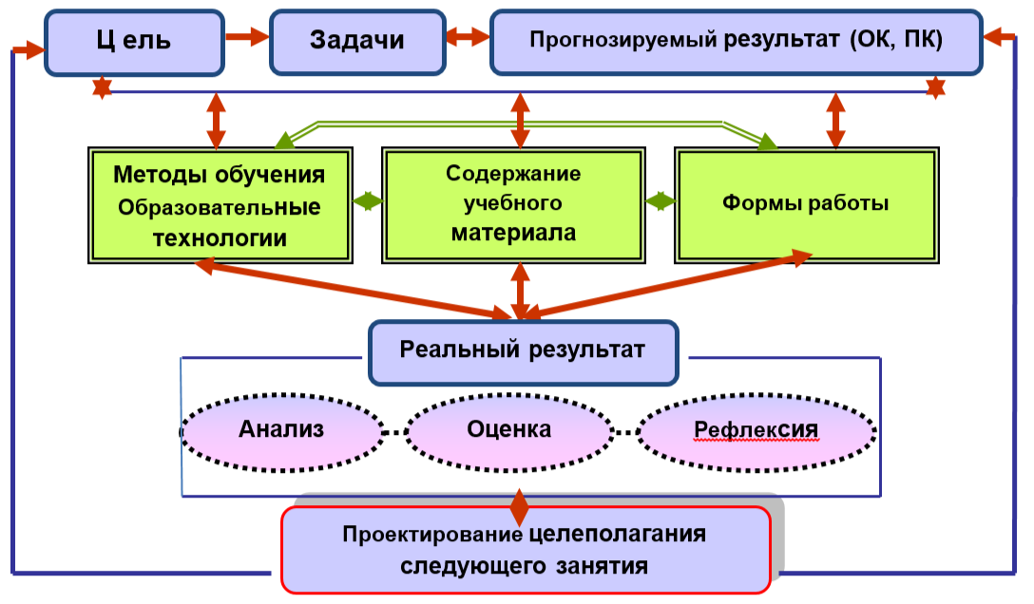
Самоанализ мастер-класса (учебного занятия) – это методическое обоснование достижения поставленной цели на основе сравнения полученного результата с запланированным

Slide 9
Примерный порядок построения самоанализа мастер-класса (учебного занятия)
Наименование учебной дисциплины. Реализована цель занятия, задачи.
2. Достижение цели осуществлялось через (посредством) реализацию содержания учебного материала, использование оптимальных методов обучения (образовательных технологий) и чередование форм познавательной деятельности студентов (индивидуальной, работы в паре, групповой).
3. Раскрыть, как объективному анализу результата мастер-класса (учебного занятия) способствует контроль, который проводится на разных этапах занятия и просматривается на этапе рефлексии.
4. Сделать вывод.

Slide 10
Примерный порядок построения самоанализа мастер-класса (учебного занятия)
Методическое обоснование | Влияние на результат
2.1. Раскрыть логику изложения (рассмотрения, изучения) учебного материала (в соответствии с поставленной целью). - задания, виды работ на этапе актуализации знаний, повторения учебного материала; - объем учебного материала на этапе изучения нового, его доступность; - задания, виды работ на этапе закрепления. Виды заданий: проблемные, дифференцированные, разноуровневые. | Например, прокомментировать качество выполненных практических заданий (работ, проектов)
2.2. Используемые методы обучения, образовательные технологии на разных этапах изучения содержания учебного материала. | Например, отметить обеспечение решение обучающих задач, формирование компетенций
2.3. Включенность обучающихся в учебную деятельность за счет использования различных форм работы (индивидуальная, работа в парах, работа в группах) с учетом нарастания сложности учебных заданий | Например, работа в группах позволила определить степень использования полученных умений в нестандартной ситуации.

Slide 11
Чуваева О.А., преподаватель ОГАПОУ СПК
Учебное занятие по ОП.01 Педагогика
Тема:
«Организация учебного сотрудничества на уроке в начальной школе»
Самоанализ
Учебное занятие по общепрофессиональной дисциплине «Педагогика» было проведено по теме «Организация учебного сотрудничества на уроке в начальной школе».
Тема занятия определена в соответствии с календарно-тематическим планированием к рабочей программе данного курса.
Цель учебного занятия: изучить теоретические основы понятия «сотрудничество» и апробировать способы его организации, которые можно использовать на уроке в начальной школе.
На данном занятии акцент делался на формирование следующих общих компетенций, определенных стандартом (ФГОС):
ОК 1. Понимать сущность и социальную значимость своей будущей профессии, проявлять к ней устойчивый интерес.
ОК 2. Организовывать собственную деятельность, определять методы решения профессиональных задач, оценивать их эффективность и качество.
ОК 5. Использовать информационно-коммуникационные технологии для совершенствования профессиональной деятельности.
ОК 6. Работать в коллективе и команде, взаимодействовать с руководством, коллегами и социальными партнерами.
А интерактивная часть занятия позволила студентам активно применять такие профессиональные компетенции как:
ПК 1.3. Осуществлять педагогический контроль, оценивать процесс и результаты обучения.
ПК. 2.3. Осуществлять педагогический контроль, оценивать процесс и результаты деятельности обучающихся.

Slide 12
Занятие проводилось с целью изучения теоретических знаний, выработки практических навыков взаимодействия, поэтому в структуре занятия присутствовали приемы технологии ИКТ, приемы технологии проблемного обучения и приемы технологии развития критического мышления.
Это помогло привлечь внимание и вызвать интерес у обучающихся в процессе изучения учебного материала, способствовало формированию у них собственного мнения, критического и логического мышления, а также освоению общих и профессиональных компетенций.
Реализованы поставленные задачи. Особое значение уделено образовательной, которая включала определение способов организации сотрудничества на уроке в начальной школе - это работа в парах, группе и включение студентов в выполнение ролевых позиций в группе, и на этой основе формирование не только умения организовать групповую деятельность, но и изучить особенности содержания сотрудничества. В этой связи была выполнена и развивающая задача по совершенствованию навыка взаимодействия, рефлексивно-оценочных умений у студентов при выполнении и оценке практических заданий. Все виды учебной деятельности, которые были организованы на занятии: проблемно-поисковая, практическая, аналитическая содействовали реализации воспитательной задачи, то есть, проявлению ответственности, уважительного отношения к мнению других, продуктивному общению в группе, и реализации творчества.
Достижению цели занятия и реализации поставленных задач способствовала логика построения содержания учебного материала, начиная от определения понятия «сотрудничество», авторов педагогики сотрудничества и небольшой исторической справки, далее сравнения с традиционным подходом в образовании и восхождением к сути данной технологии в условиях парной и групповой деятельности обучающихся.

Slide 13
Содержание учебного материала раскрывалось через ряд заданий, которые также усложнялись и были разнообразны: «Нестандартное приветствие» было направлено на создание комфортного психологического климата в группе; «Реставратор» и «Установи соответствие» - способствовали формированию знаний по теме нашего занятия и развитию логического мышления;. А выполнение заданий студентами в группах потребовали от них еще и умений систематизировать учебную информацию, навыка использования компьютерных программ, что позволило им представить результаты работы в виде буклета, плаката, интеллект-карты.
Организованное сотрудничество в группах позволило студентам достичь высокий уровень усвоения содержания учебного материала, оказать мощное стимулирующее действие на развитие коммуникации и общения. Рефлексия была необходимым условием для вербального оформления тех переживаний и отношений, которые сопровождали весь процесс познавательной деятельности студентов на учебном занятии.
На занятии так же были использованы разнообразные методы обучения, такие как словесный при сообщении нового материала; наглядно-иллюстративный в виде разработанных и презентованных студентами буклетов, плакатов и интеллект-карт, оценочного листа; практический (выполнение упражнений) с элементами частично – поискового метода обучения.
Использование информационно-коммуникационных технологий обеспечило оптимальное смысловое, наглядное и эмоциональное сопровождение изучаемого вопроса, а также скорость предъявления информации, за счет этого осуществлялась экономия учебного времени и образного восприятия материала.
Формы работы студентов на занятии использованы в сочетании: парная, групповая и индивидуальная работа – это положительно сказалось на активности и включенности всех студентов в учебно-познавательную деятельность в течение всего занятия.

Slide 14
Каждый вид учебной деятельности студентов, имел свою завершенность, студенты делали выводы, обобщения, презентовали и афишировали полученные результаты своей работы.
Оценка учебной деятельности студентов на занятии проводилась по результатам выполнения заданий и активности участия в групповой работе, для этого им был предложен оценочный лист, где они самостоятельно смогли оценить качество своей деятельности на учебном занятии.
Таким образом, на сегодняшнем занятии мне удалось не только раскрыть тему занятия, но и организовать плодотворное взаимодействие студентов на основе использования приемов технологии сотрудничества. Теоретические знания и практические умения студенты смогут использовать в своей профессиональной деятельности. Все запланированное содержание занятия выполнено, студенты справились с поставленными перед ними задачами на каждом этапе, что подтверждено их ответами, результатами выполненных заданий и высказываниями на этапе рефлексии.
Таким образом, цель учебного занятия по данной теме считаю достигнутой.

